Slide 1
Proyecto: EPMSC MEDELLIN BELLAVISTA
Descripción: DAR CUMPLIMIENTO A LA SENTENCIA FALLO T-762 DE 2015
AVANCES A LA FECHA
BENEFICIOS ADICIONALES
Completada etapa de verificación y complementación técnica.
Terminado, con avance del 100%, el contratista se encuentra realizando reparaciones y rematando actividades.
Adecuación del establecimientos penitenciarios y carcelarios.
Estado del proyecto | Ejecución
Inicio etapa 1 | 16 abril de 2018
Terminación etapa 1 | 16 junio de 2018
Inicio etapa 2 de obra | 03 de julio de 2018
Terminación etapa de obra | 16 de octubre de 2019
Ejecutor | ENTerritorio
Inversión obra | $ 2.522.035.440
Avance de ejecución | 100%
REFERENCIAS GRÁFICAS

Slide 2
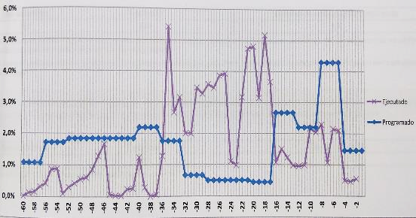
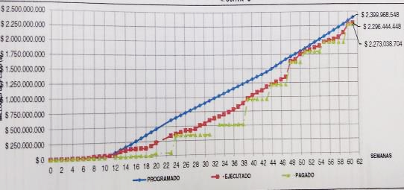
Meta: CUMPLIMIENTO A LA SENTENCIA FALLO T-762 DE 2015
Avance proyectado vs. Avance Real
Próximos hitos
Cron.
Desfase
Status
Abril 16/18
Junio16/18
Julio 03/18
octubre 16/19
Ejecución Financiera
Riesgos y acciones tomadas
Decisiones a tomar
Fernando Florez/ Supervisor Enterritorio
5940407
semáforo
Desviación en días
frente proyección
N/A
> 30
< 0

